Slide 1
ЦИФРОВАЯ ПОДДЕРЖКА РАЗДЕЛЬНОГО УЧЕТА ПАКЕТОВ ГОБМП И ОСМС
Амбулаторно-поликлиническая помощь
QAZAQSTAN RESPÝBLIKASYNYŃ DENSAÝLYQ SAQTAÝ MINISTRLІGІNІŃ TSIFRLANDYRÝ KEŃSESІ
DIGITAL OFFICE OF THE MINISTRY OF HEALTHCARE OF THE REPUBLIC OF KAZAKHSTAN

Slide 2
АМБУЛАТОРНО-ПОЛИКЛИНИЧЕСКАЯ и СКОРАЯ ПОМОЩЬ
ГОБМП
ОСМС
ПП РК от 20 июня 2019 года
№ 420 «Об утверждении перечня ГОБМП»:
ПМСП;
Скорая помощь;
минимальный необходимый объем КДУ для всего населения (приложение 2 приказа 626);
гарантированный объем КДУ для больных социально-значимыми заболеваниями (СЗЗ), заболеваниями, представляющими опасность для окружающих, и 25 групп заболеваний, подлежащих динамическому наблюдению
ПП РК от 20 июня 2019 года
№ 421 «Об утверждении перечня медицинской помощи в системе ОСМС»
объем КДУ, не вошедший в ГОБМП (приложение 3 приказа 626)
Информация об оказании медицинской помощи в АПО в информационных системах регистрируется в виде направлений и фактов оказания услуг
Пакет финансирования определяется однократно при создании направления или вводе услуги без направления
2

Slide 3
ГЛАВНЫЕ ПРИНЦИПЫ
Врач оперирует только клинической информацией
Источник финансирования автоматически
определяет ИС «Единая платежная система»
Главная единица учета - услуга
3

Slide 4
МЕДИЦИНСКИЕ УСЛУГИ (УСЛУГИ ПМСП И КДП)
ЧЕТКОЕ разделение услуг по типам
КПН
(=ГОБМП)
Приложение 1,2,3 приказа 281
Приложение 2 приказа 626
вне КПН
(ГОБМП/ОСМС/платно)
Приложение 3 приказа 626
В информационную систему услуги вносятся по кодам тарификатора
4

Slide 5
ДАННЫЕ, НЕОБХОДИМЫЕ ДЛЯ ОПРЕДЕЛЕНИЯ ПАКЕТА
ФИНАНСИРОВАНИЯ УСЛУГ ВНЕ КПН
ПРИ НАПРАВЛЕНИИ
НА УСЛУГУ
ПРИ ОКАЗАНИИ УСЛУГИ
1. Возраст и пол пациента
1. РПН
1. Возраст и пол пациента
2. Вручную в ИС по перечню согласно приложению 3 приказа 626
2. Повод обращения
2. Повод обращения
3. Диагноз
3. Вручную по кодам МКБ-10
3. Диагноз
4. Динамическое наблюдение
4. ЭРДБ
4. Динамическое наблюдение
5. Наблюдение по беременности
5. РБиЖФВ
5. Наблюдение по беременности
6. Статус страхования
6. ИС «Saqtandyrý»
6. Статус страхования
7. Вручную в ИС согласно справочнику
7. Место оказания услуги
Из 7 полей только 4 поля вносятся вручную, все остальные данные определяются АВТОМАТИЧЕСКИ
5

Slide 6
Пациент не застрахован
ПРИМЕРЫ ОПРЕДЕЛЕНИЯ ПАКЕТОВ ГОБМП/ОСМС
1.Повод: Острая травма (Травмпункт, АПО)
Источник финансирования:
ГОБМП-1 (в пилотном режиме)
ГОБМП с 1 января 2020 года
2. Диагноз: I11.9
3. Место оказания: Травм.пункт
4. Услуга: B01.069.001
1.Повод: Стоматологическая помощь
Источник финансирования:
ГОБМП-2 (в пилотном режиме)
ОСМС с 1 января 2020 года
2. Диагноз: E11.9
Пациент застрахован
3. Место оказания: В поликлинике
4. Услуга: D99.793.037
1.Повод: Скрининг (профосмотр)
Пациент не застрахован
Источник финансирования:
ГОБМП-3 (в пилотном режиме)
Платно для не застрахованных с 1 января 2020 года
2. Диагноз: M88.8
3. Место оказания: В поликлинике
4. Услуга: B01.003.001
6

Slide 7
ПОВОДЫ ОБРАЩЕНИЯ (перечень согласно приложению 4 приказа 281 и приложению 1 приказа 626)
1. Заболевание
3. Профилактика
4. Динамическое наблюдение
Острое заболевание (состояние)/ Обострение хронического заболевания
Подозрение на СЗЗ
Консультирование дистанционное по поводу заболевания
Актив
Медицинская реабилитация (3 этап)
Стоматологическая помощь
Обращение с профилактической целью (кроме скрининга)
Иммунопрофилактика
Скрининг (профосмотр)
Услуги по вопросам планирования семьи, безопасного прерывания беременности, охране репродуктивного здоровья
Патронаж
Прием при антенатальном наблюдении
Прием при постнатальном наблюдением
Услуги по охране здоровья обучающихся (школьная медицина)
Мероприятия по здоровому образу жизни
Платные медосмотры
Стоматологические услуги
Динамическое наблюдение с хроническими заболеваниями (в том числе ПУЗ)
5. Медико-социальные услуги
Медико-социальная поддержка
Психологическая поддержка
2. Травма
6. Административный
Острая травма (Травмпункт, АПО)
Последствия травмы (АПО)
Оформление документов на МСЭ
Выписка рецептов
Административный
7

Slide 8
ОПРЕДЕЛЕНИЕ ВИДА КДУ вне КПН в ИС «Единая платежная система»
Вид дополнительной услуги = виду основной услуги
8

Slide 9
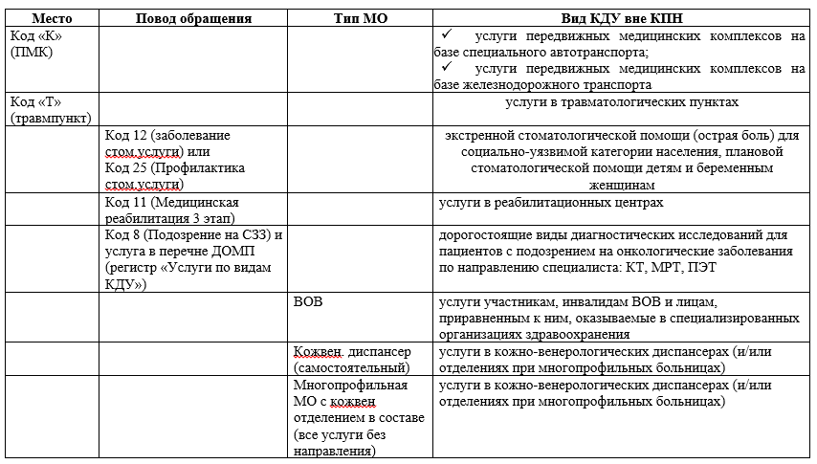
ОПРЕДЕЛЕНИЕ ВИДА КДУ вне КПН в ИС «Единая платежная система»
Вид дополнительной услуги = виду основной услуги
9

Slide 10
ОПРЕДЕЛЕНИЕ ВИДА КДУ вне КПН в ИС «Единая платежная система»
Если не подходит ни под одно условие проставляется вид «на КДУ вне КПН»
Для дополнительных услуг (вторая выборка) вид дополнительной услуги
=
виду основной услуги
10

Slide 11
ОПРЕДЕЛЕНИЕ плательщика КДУ вне КПН в ИС «Единая платежная система»
ОПРЕДЕЛЕНИЕ плательщика в ИС «Единая платежная система»
Плательщик дополнительной услуги = плательщику основной услуги
Источник финансирования услуги – НЕ ОПРЕДЕЛЕН
Услуги не учитываются в финансовых документах
У исполнителя услуги есть прямой договор по:
источнику финансирования услуги;
виду КДУ вне КПН услуги;
группе услуги (если ограничение установлено в договоре/доп.соглашении)
Плательщик (поставщик в ИС «ЕПС») = филиалу НАО «ФСМС» МО, выполнившей услугу (субподрядчик в ИС «ЕПС»)
При определении плательщика проводится сравнение ГОБМП в услуге=ГОБМП в договоре, ОСМС в услуге=ОСМС в договоре
2
11

Slide 12
ОПРЕДЕЛЕНИЕ плательщика КДУ вне КПН в ИС «Единая платежная система»
ОПРЕДЕЛЕНИЕ плательщика в ИС «Единая платежная система»
У исполнителя услуги нет прямого договора по:
источнику финансирования услуги;
виду КДУ вне КПН услуги;
Группе услуги (если ограничение установлено в договоре/доп.соглашении)
Плательщик = филиалу НАО «ФСМС» направившей МО. Услуга учитывается:
1. в финансовых документах соисполнения;
в финансовых документах между направителем (ПМСП) и филиалом НАО «ФСМС» направителя (в рамках плановой суммы месяца)
Есть договор соисполнения между направившей
МО и МО, выполнившей услугу
Плательщик = филиалу НАО «ФСМС» направившей МО:
1. создается проект договора соисполнения;
услуга учитывается в финансовых документах соисполнения;
услуга учитывается в финансовых документах между направителем (ПМСП) и филиалом НАО «ФСМС» направителя (в рамках плановой суммы месяца)
Нет договора соисполнения между направившей
МО и МО, выполнившей услугу
2
12

